Slide 1
第10章 线性系统状态空间设计
10.1 引言
10.2 状态反馈与极点配置
10.3 状态观测器
10.4 综合实例及MATLAB/SIMULINK应用
习题

Slide 2
内容提要
状态空间法适用于多输入多输出（MIMO）系统，它根据给定的性能指标设计系统，而不必根据特定的输入函数（脉冲函数、阶跃函数）进行设计，同时还可以包含初始条件，且状态空间法还可用于非线性控制系统与时变系统的设计，如最优控制系统、自适应控制系统。
通过本章的学习，读者可对线性系统状态空间设计的理论和方法有全面的认识，并熟练使用MATLAB/Simulink进行状态空间设计。

Slide 3
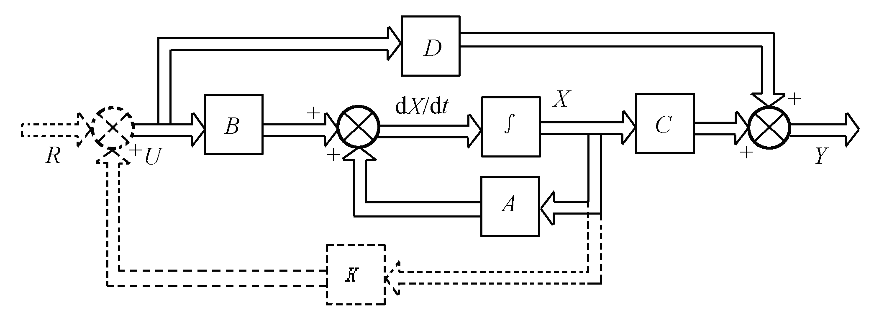
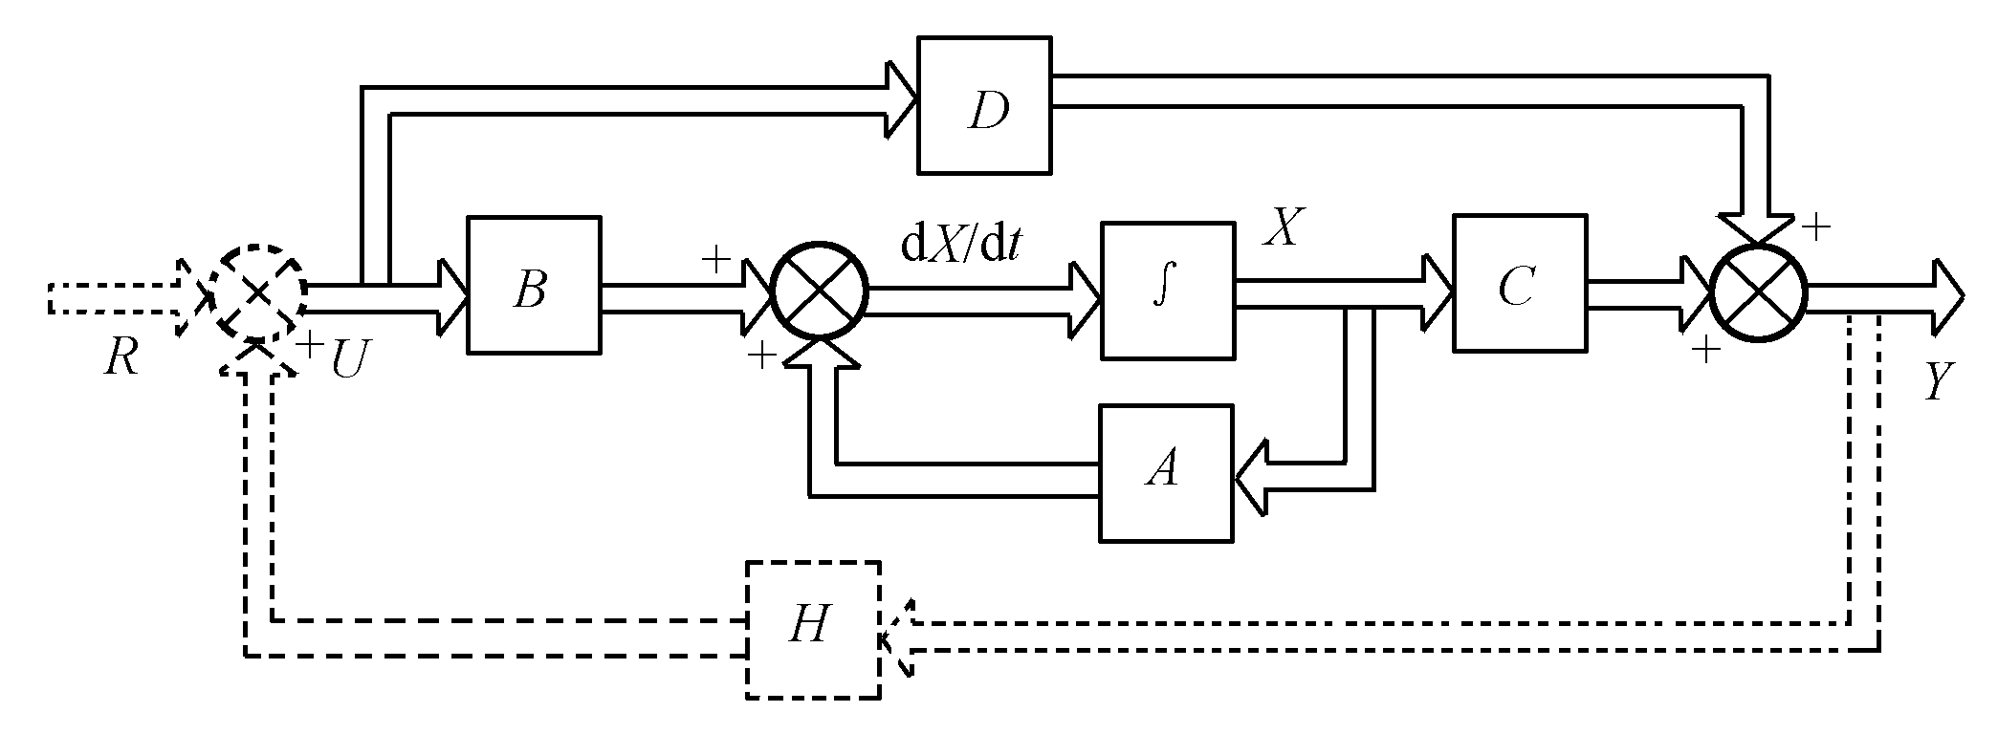
10.2 状态反馈与极点配置
10.2.1 状态反馈
10.2.2 输出反馈

Slide 4
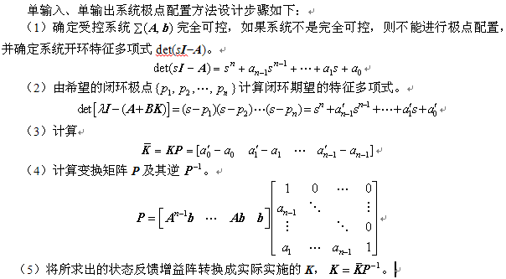
10.2.3 极点配置
所谓极点配置问题，就是通过反馈矩阵的选择，使闭环系统的极点，即闭环特征方程的特征值恰好处于所希望的一组极点位置上。由于希望的极点具有一定的任意性，因此极点的配置也具有一定的任意性。

Slide 5
10.2.4 MATLAB/Simulink在极点配置中的应用
利用MATLAB控制系统工具箱中的place()或acker()函数，可以容易求出全状态反馈闭环系统的反馈矩阵，使系统极点配置在所希望的位置上。下面分别对这两个函数进行介绍。
（1）place( )函数。place( )函数是基于鲁棒极点配置的算法编写的，用来求取状态反馈阵 ，使得多输入系统具有指定的闭环极点 ，即 。
place( )函数常用的调用格式为
K=place(A,B,p)
[K,prec,message]=place(A,B,p)
其中，（A,B）为系统状态方程模型，p为包含期望闭环极点位置的列向量，返回变量K为状态反馈行向量。prec为闭环系统的实际极点与期望极点p的接近程度，prec中的每个量的值为匹配的位数。如果闭环系统的实际极点偏离期望极点10%以上，那么message将给出警告信息。
需要注意的是：函数place( )不适用于含有多重期望极点的配置问题。
（2）acker ( )函数。acker ( )函数是根据Ackerman公式编写的。需要注意的是：acker()只适用于单输入系统，希望的极点可以包括多重极点（位于同一位置的多个极点）。

Slide 6

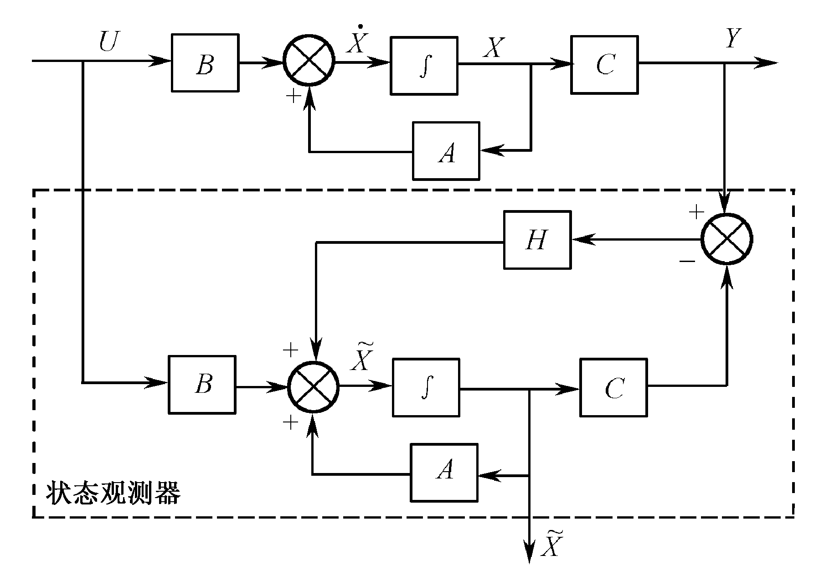
10.3 状态观测器
状态观测器结构图

Slide 7
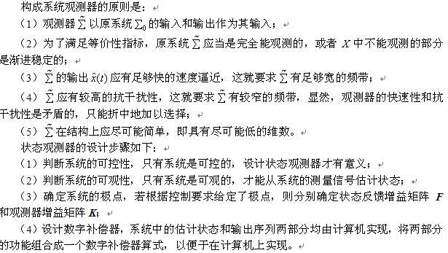
状态观测器的设计原则和设计步骤

Slide 8
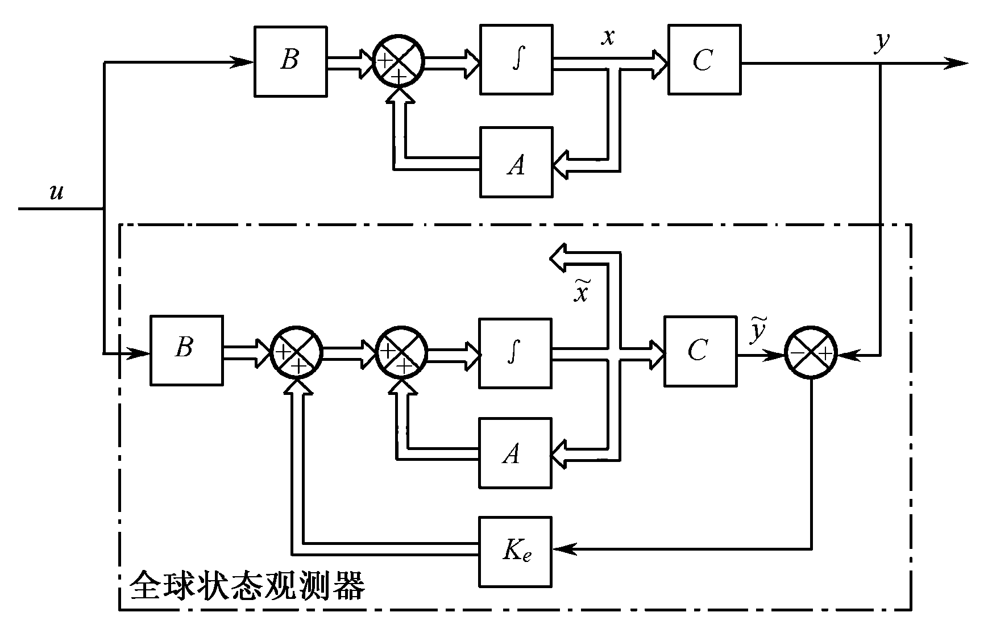
10.3.2 全维状态观测器
全维状态观测器结构图

Slide 9
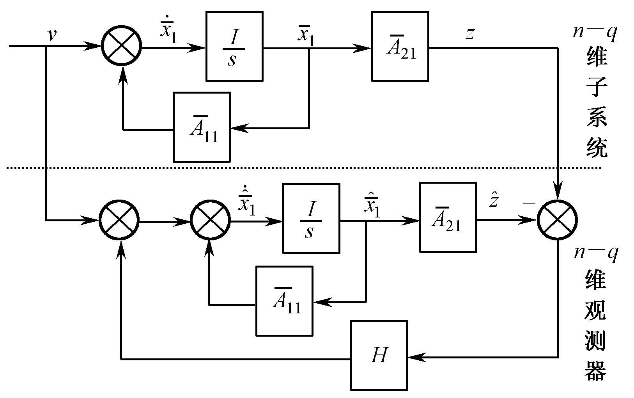
10.3.3 降维状态观测器
（n−q）维子系统及其观测器原理结构图

